Slide 1
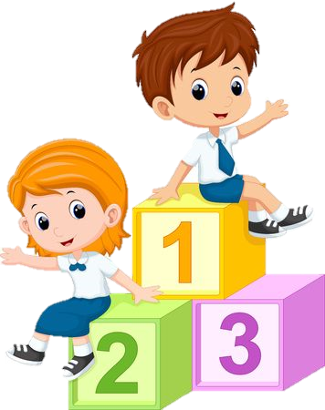

TRƯỜNG TIỂU HỌC ÁI MỘ A
Bài giảng điện tử Toán lớp 2
Luyện tập chung (tiết 2)

Slide 2

CHÀO MỪNG CÁC CON
ĐẾN VỚI TIẾT HỌC

Slide 3

Toán
Luyện tập chung (39)

Slide 4







Yêu cầu cần đạt
Củng cố kĩ năng xem lịch và xác định số ngày trong tháng, xác định một ngày nào đó trong tháng là thứ mấy trong tuần.
-Vận dụng kĩ năng xem lịch vào giải quyết vấn đề trong cuộc sống.
- Phát triển các năng lực toán học.

Slide 5











Luyện tập

Slide 6
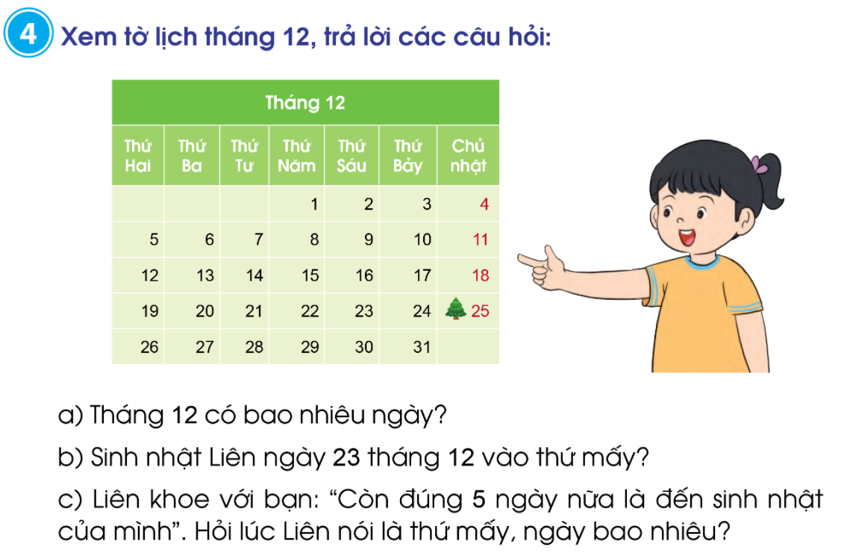

Slide 7
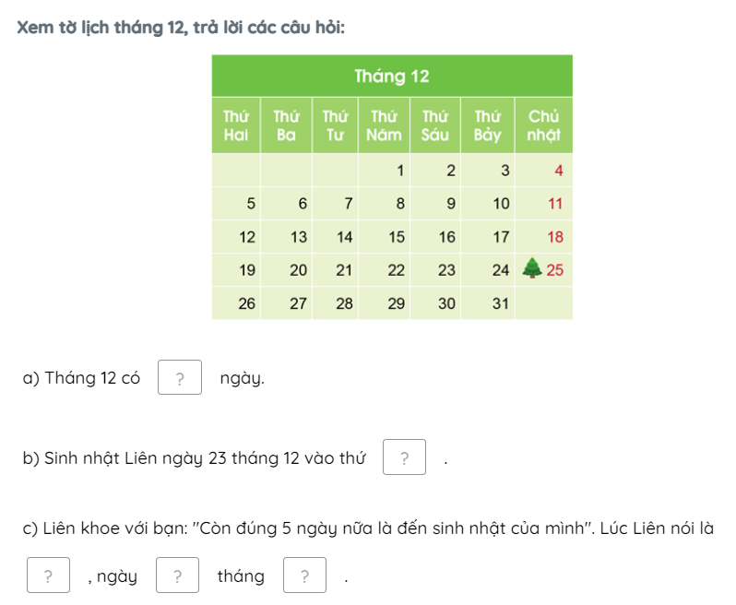
31
Sáu
Chủ nhật
18
12

Slide 8
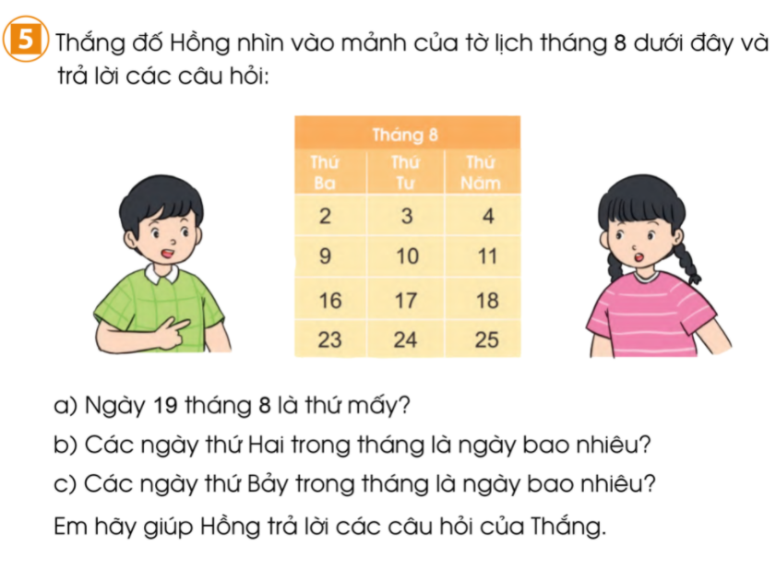

Slide 9
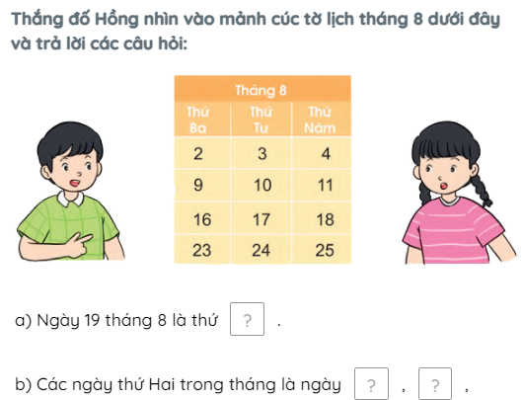

Bạn còn biết cách nào để tìm các ngày thứ Hai trong tháng nữa không?
Sáu
1
8
15
22
6
13
20
27

Slide 10
Dặn dò
- Hoàn thành bài 4, 5 Vở BT toán in trang 39
- Xem trước bài Em ôn lại những gì đã học trang 40

Slide 11

Tiết học của chúng ta đến đây là kết thúc.
Chúc các con mạnh khỏe, học tập tốt!

